Slide 1
ВЫПУСКНАЯ КВАЛИФИКАЦИОННАЯ РАБОТА на соискание академической степени бакалавра на тему:
Министерство науки и высшего образования Российской Федерации
Федеральное государственное автономное образовательное
учреждение высшего образования
ПЕРМСКИЙ НАЦИОНАЛЬНЫЙ ИССЛЕДОВАТЕЛЬСКИЙ
ПОЛИТЕХНИЧЕСКИЙ УНИВЕРСИТЕТ
Кафедра ИТАС
Разработка программного обеспечения автоматизированной системы оповещения МЧС о чрезвычайных ситуациях
Выполнил: студент группы РИС-20-1Б
Пантелеев А.А.
Руководитель ВКР: к.т.н. ,
доцент Полякова О.А.
Пермь - 2024

Slide 2
ЦЕЛЬ И ЗАДАЧИ
Цель работы: проектирование архитектуры и создание кроссплатформенного программного обеспечения для вызова экстренных служб
Задачи:
- анализ методов структуризации кода, для разделения на модули и дальнейшего развития ПО
- анализ и выбор платформы для разработки мобильного приложения
- проектирование архитектуры программного обеспечения системы оповещения МЧС о чрезвычайных ситуациях
- разработка программного обеспечения системы оповещения МЧС о чрезвычайных ситуациях для мобильных устройств
2/16

Slide 3
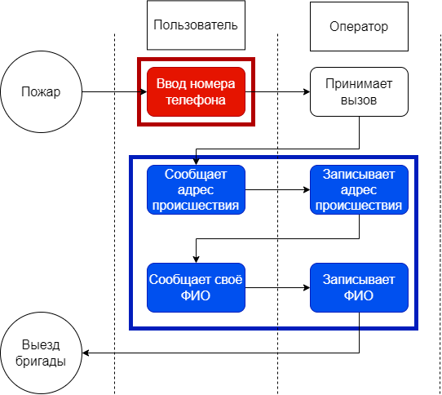
Вызов экстренных служб AS-IS
3/16

Slide 4
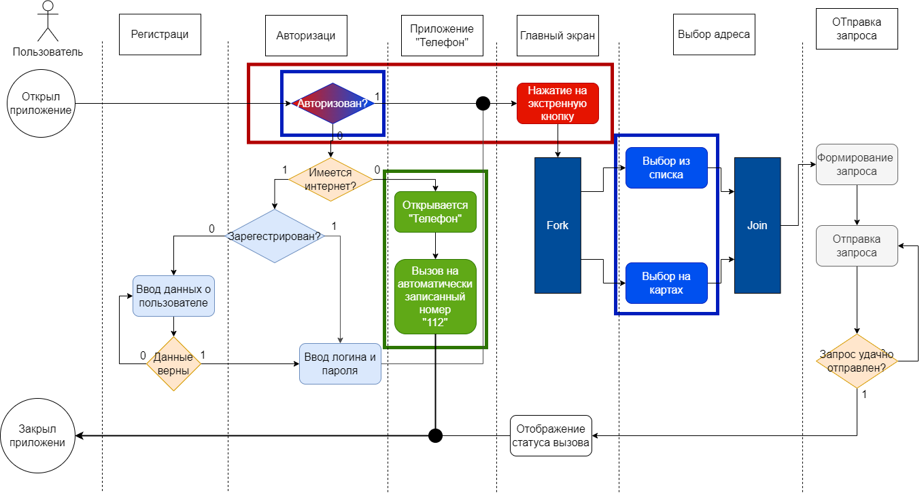
Вызов экстренных служб TO-BE
4/16

Slide 5
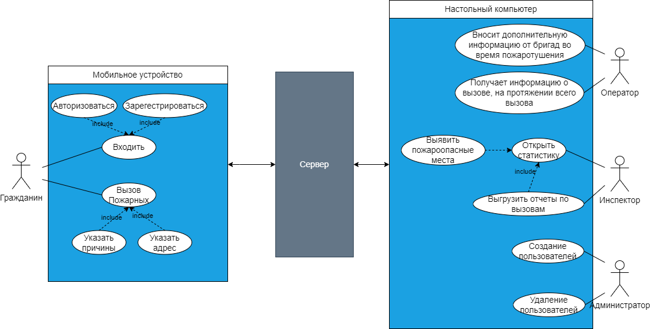
Система разграничения доступа
5/16

Slide 6
Анализ архитектур программного кода
 | Отсутствие пересечений модулей | Изменение модулей без изменений кода других модулей | Отсутствие ограничений в переключении между экранами | Высокая скорость тестирования | Читаемость кода при больших размерах проекта
MVVM | + | + | - | + | -
MVC | - | + | - | + | -
VIPER | + | + | + | + | +
6/16

Slide 7
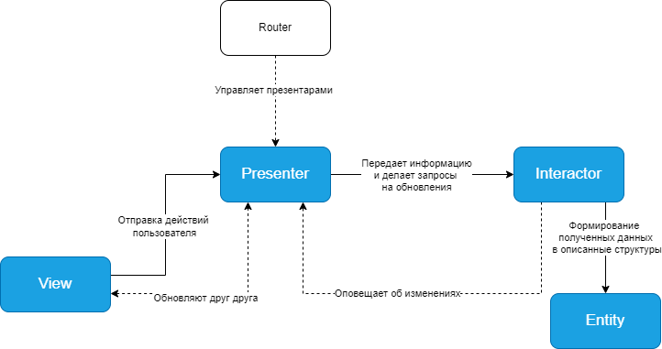
Архитектура VIPER
7/16

Slide 8

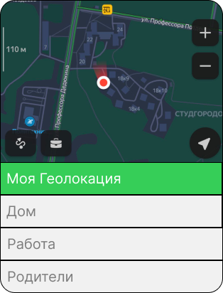



Модуль View
View-элементы для:
- отображения элементов интерфейса на оконных форм
- обработки событий взаимодействия с пользователями
Разработаны на языках:
- C#
- XAML
8/16

Slide 9
Модуль Presenter
Presenter-элементы для:
- хранение и обработка данных, отображающихся на оконных формах (View)
Разработаны на языке С#
Например: List<Address> addresses:
UserInfo userInfo;
Так как у полей нет предустановленных значений, то для каждого класса Presenter существуют конструкторы с параметрами, для вноса данных в обязательные поля.
9/16

Slide 10
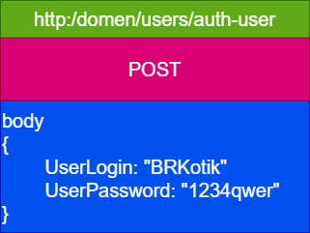
Модули архитектуры VIPER
Interactor для:
- составления HTTP-запросов
- обработки ответов на HTTP-запросы
Разработаны на языке C#
10/16

Slide 11
Модули архитектуры VIPER
Entity-элементы для:
- создания типов данных (структур), в которых будут храниться данные в элементах Presenter.
Пример:
public struct Address{
public string FullAddress { get; set; }
public string Alias { get; set; }
public Address(string fullAddress,
string alias){ … }
public override string ToString(){ … }
}
11/16

Slide 12

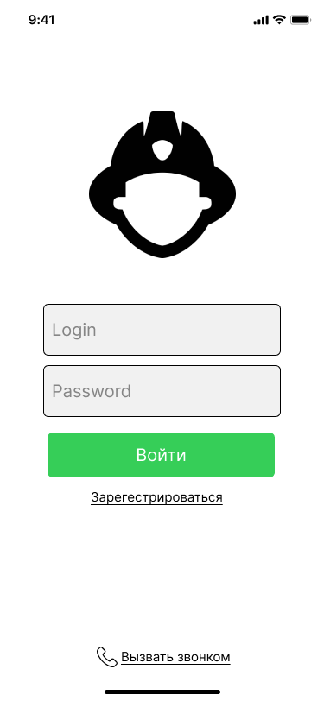
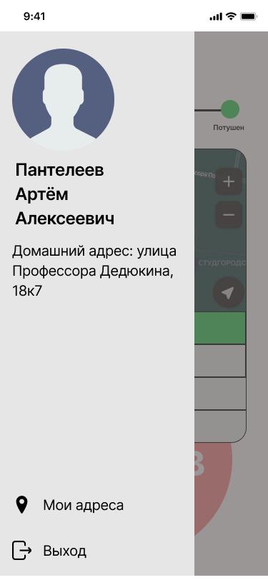
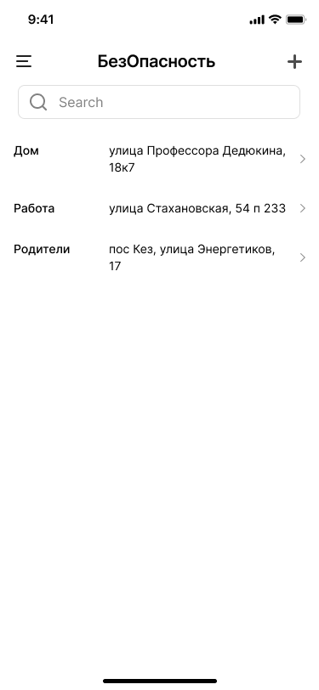
Пользовательский интерфейс
12/16

Slide 13
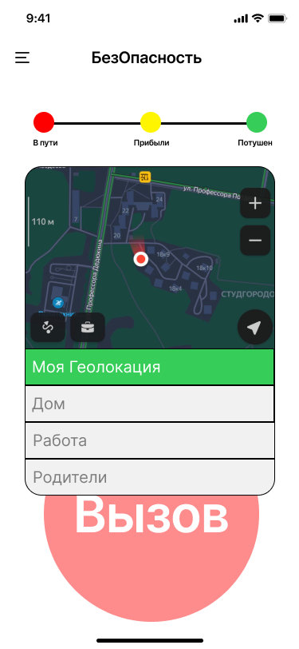
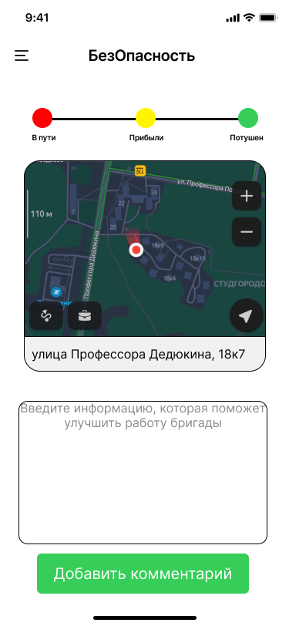
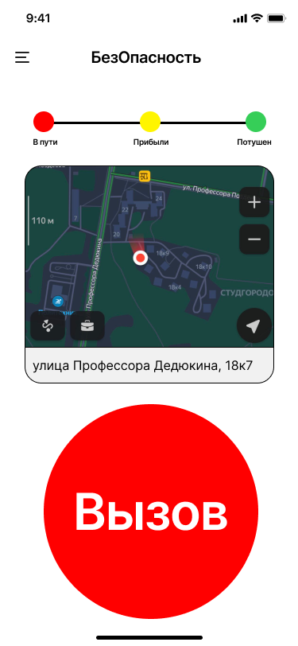
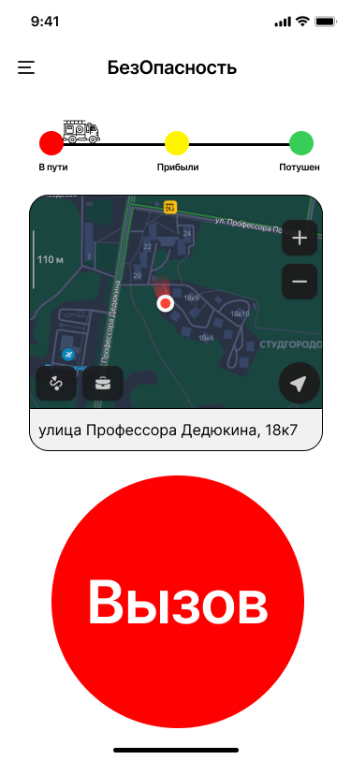
Сценарий вызова пожарных служб
13/16

Slide 14
Стоимость разработки.
14/16

Slide 15
Заключение
Цель выпускной квалификационной работы достигнута.
Поставленные в ВКР задачи решены:
- разработана система пользовательского взаимодействия
- проанализированы архитектуры для структуризации кода и выбрана архитектура VIPER
- разработан интерфейс мобильного приложения
- разработано мобильное приложение для вызова экстренных служб
В настоящий момент система находится на этапе тестовой эксплуатации
15/16

Slide 16
СПАСИБО ЗА ВНИМАНИЕ!
Пантелеев Артём Алексеевич
тел.: +79508390413
e-mail: brkotik01@gmail.com

